Slide 1
R로 하는 빅데이터 분석
강사: 유선권

Slide 2
bit.
Notes:
https://forms.gle/eiMgewxuE4XznTup7

Slide 3
구글은 왜 위치기록 필요할까?
적합한 광고▲
광고 효과▲
수익▲

Slide 4
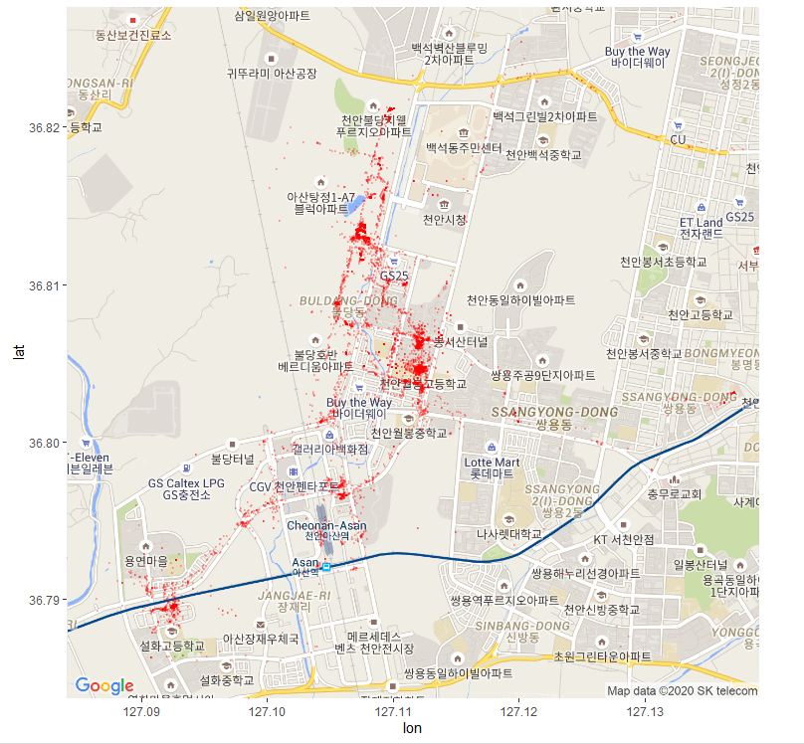
신불당
월봉고
설화고
Notes:
새로운 어플, 서비스 개발

Slide 5
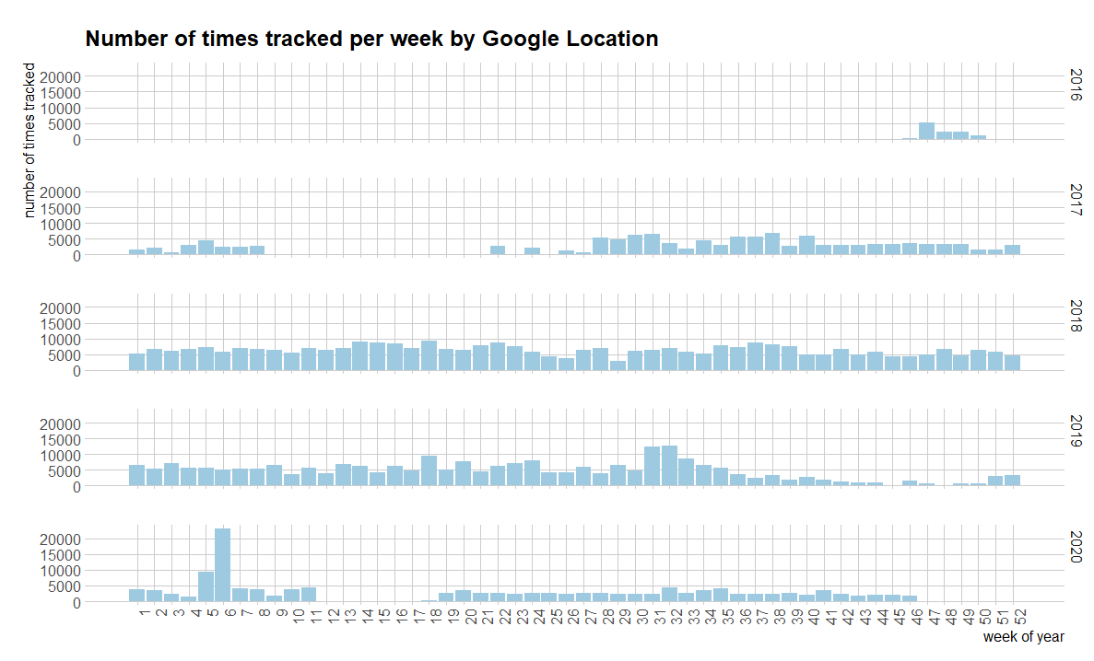

Slide 7
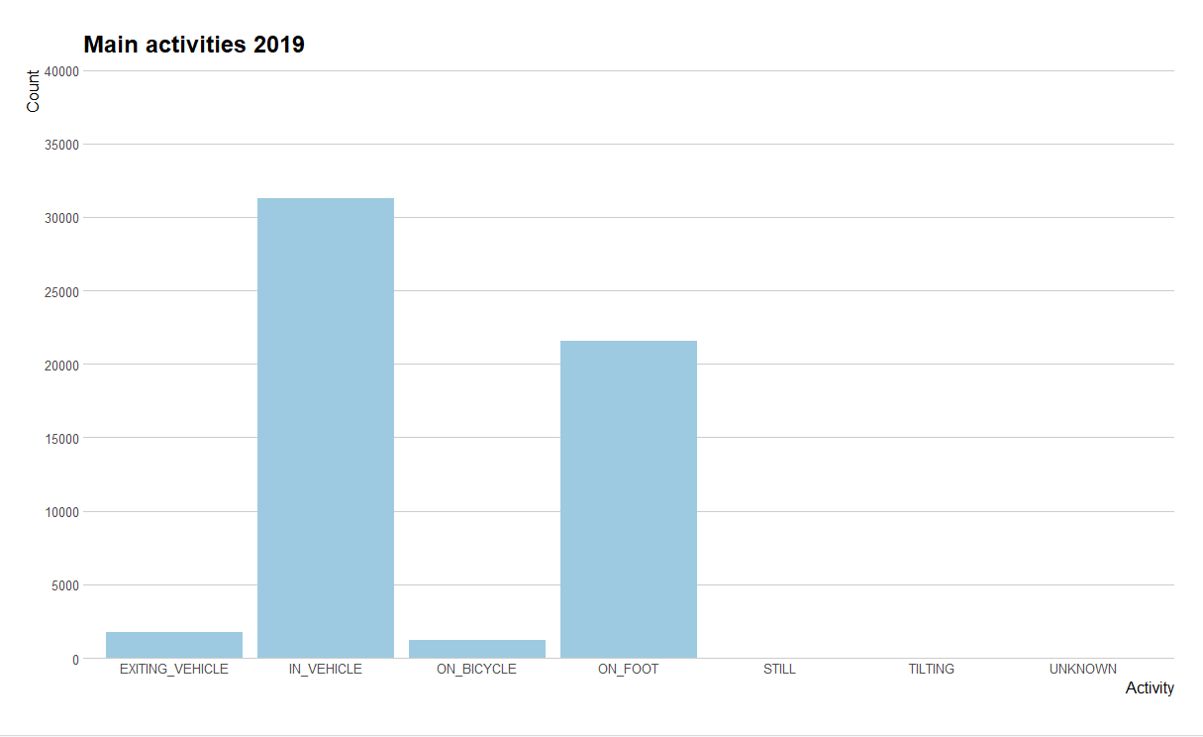

Slide 8
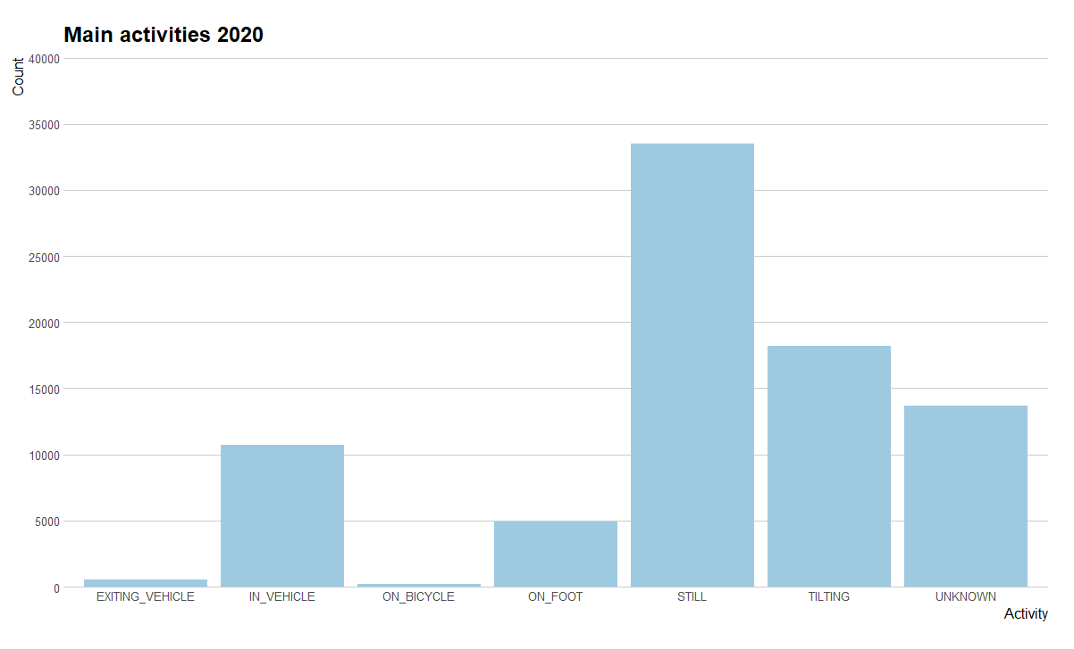

Slide 10
